Slide 1
ТЕСТУВАННЯ PREZI
Виконав:
Керницький Р.П.
ПІ-13-1

Slide 2

Обєкт тестування

Slide 3
Види тестування:
функціональне тестування
тестування продуктивності
навантажувальне тестування
стрес-тестування
тестування стабільності
тестування зручності використання
тестування інтерфейсу користувача
тестування безпеки
тестування локалізації
тестування сумісності
позитивне тестування
негативне тестування
тестування швидкодії

Slide 4
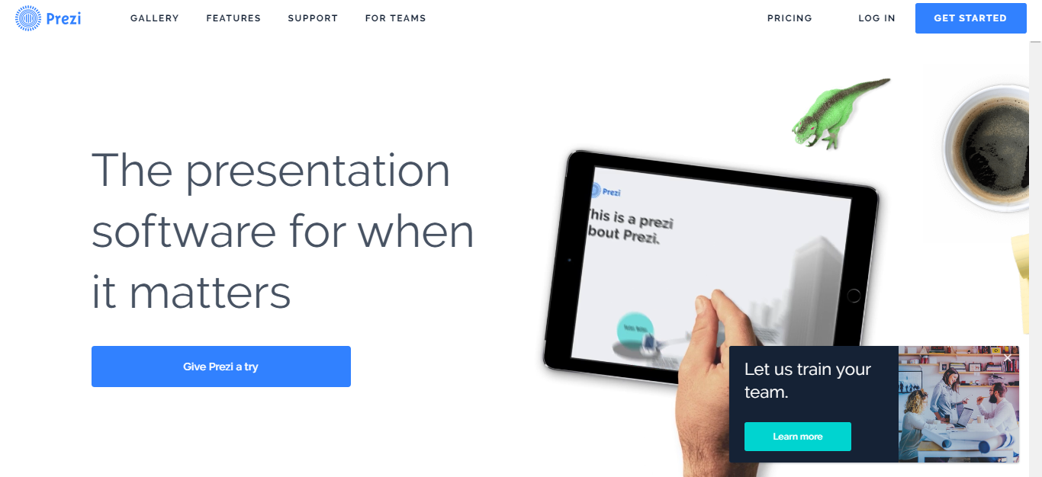
Тестування швидкодії
Я користувач, і я хочу, щоб система працювала без затримок, глюків при зміні масштабування.
Результат:
Зручний у використанні, плавні переходи при переході на сторінку. При швидкому переключанні і масштабуванні сторінок глюків немає.

Slide 5
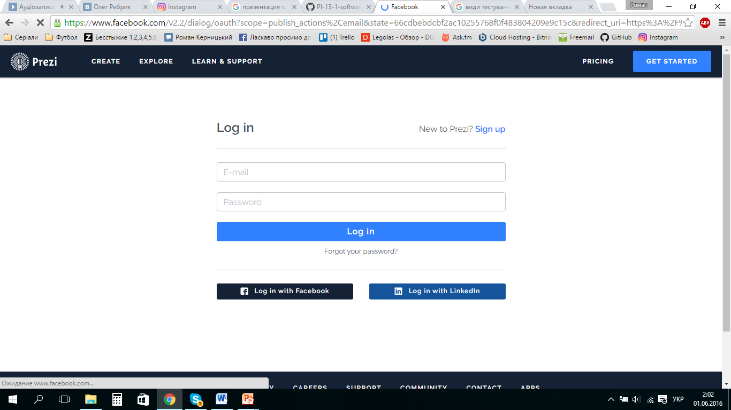
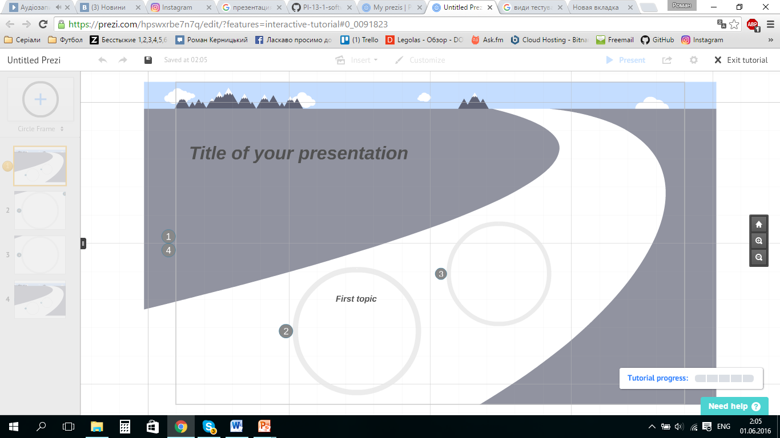
Функціональне тестування
Я,як користувач,повинен мати можливість без проблем змогти зареєструватись на Prezi і створити нову презентацію.
Створення нового документу і реєстрація:

Slide 6
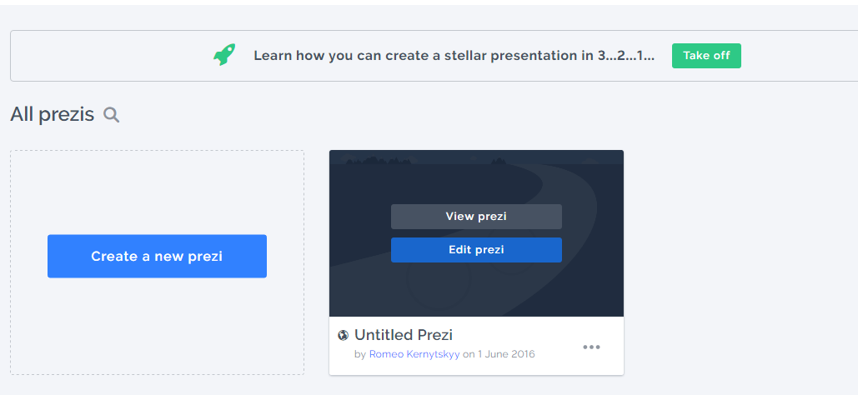
Негативне тестування
Я користувач, і я хочу зберігати та відкривати раніше створенні мною презентації
Результат:
В розділі “All prezis” можна знайти всі створені презентації

Slide 7
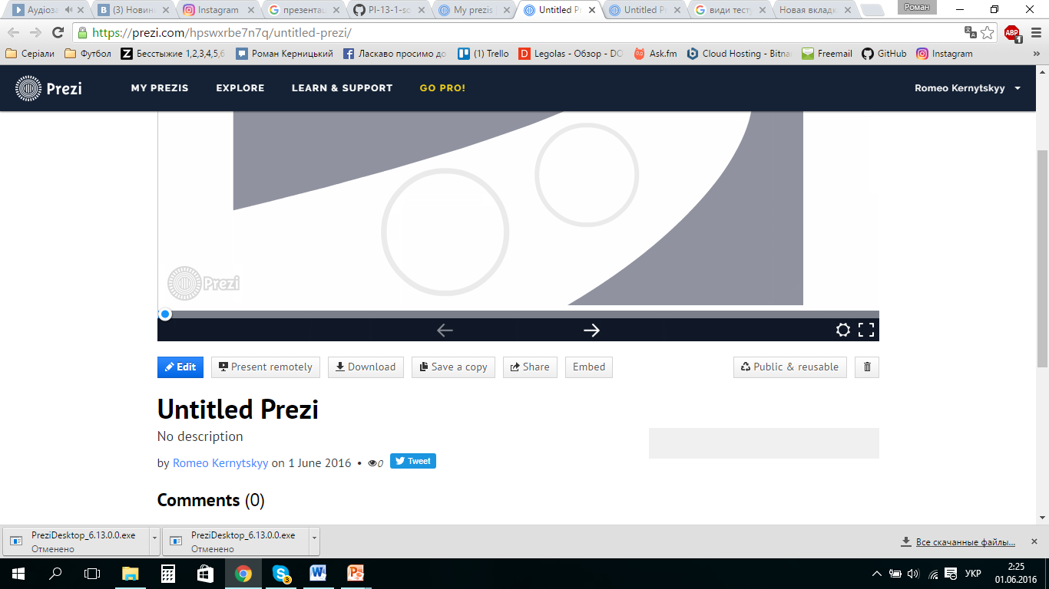
Позитивне тестування
Я,як користувач,повинен мати можливість скачати, редагувати, видаляти і відправляти презентації
Результат:
В розділі “All prezis” ми вибираємо презентацію, і тоді вже робимо з ним те що потрібно.

Slide 8
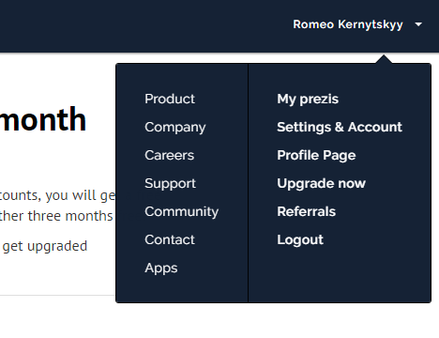
Тестування інтерфейсу
Вимога: Я,як користувач,повинен мати кнопку у меню для виходу з аккаунту
Результат:
Наявна кнопка зміни аккаунта.

Slide 9
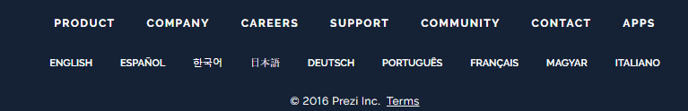
Тестування локалізації
Я,як користувач,повинен мати можливість змінювати мову інтерфейсу
Результат:
На нижній панелі дані всі перелічені можливі мови інтерфейсу

Slide 10

Висновок: На даній лабораторній роботі було протестовано хмарне презентаційне програмне забезпечення за кількома основними типами тестування.

